Slide 1
¡Buen provecho!

Slide 2
Raquel quiere preparar un postre especial para sus amigos. Busca una receta en un libro y encuentra una receta que incluye muchos buenos ingredientes.

Slide 3
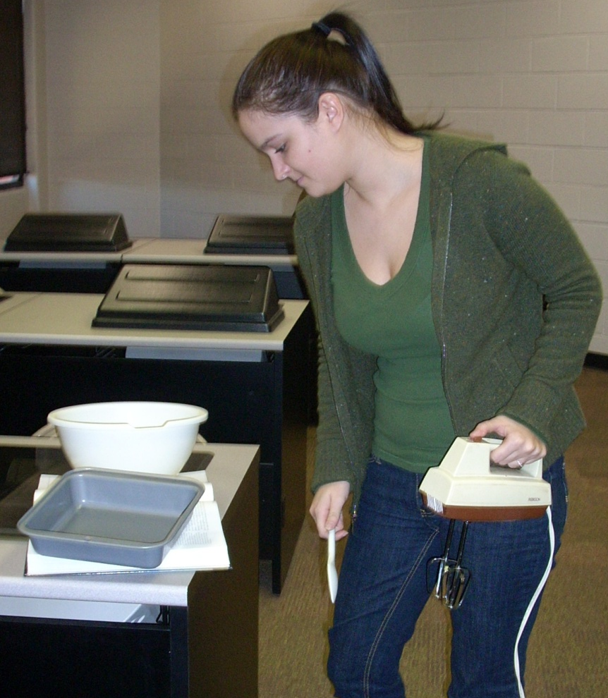
Por la mañana Raquel va a la cocina para comenzar a preparar el postre. Saca un molde y unas cucharas. También saca una batidora y un tazón. Por fin saca los ingredientes.

Slide 4
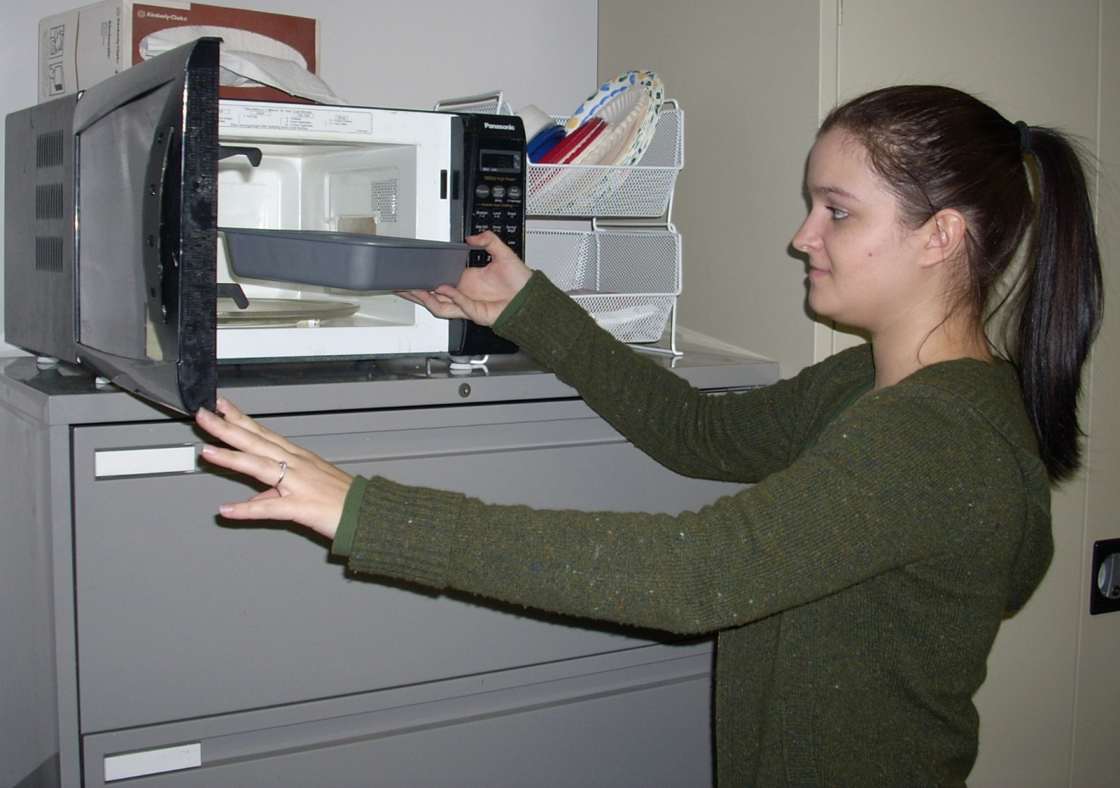
Raquel comienza con la costra. Mezcla la mantequilla con la harina. La pone en el tazón, y pone el tazón en el horno.

Slide 5
Luego Raquel prepara los otros ingredientes. Hay fresas y cerezas en el postre. También hay queso crema y azúcar. La receta le parece a Raquel un poco complicada, pero también le parece deliciosa.

Slide 6
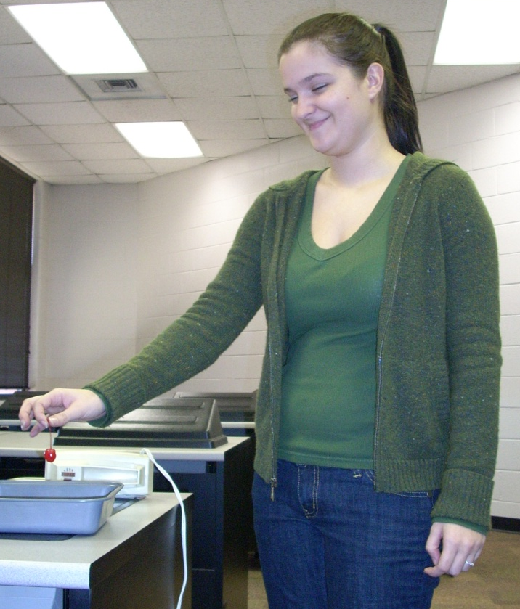
Cuando tiene todos los ingredientes preparados, saca la costra del horno y añade los otros ingredientes.
Está muy emocionada, porque es la primera vez que prepara el postre para sus amigos.

Slide 7
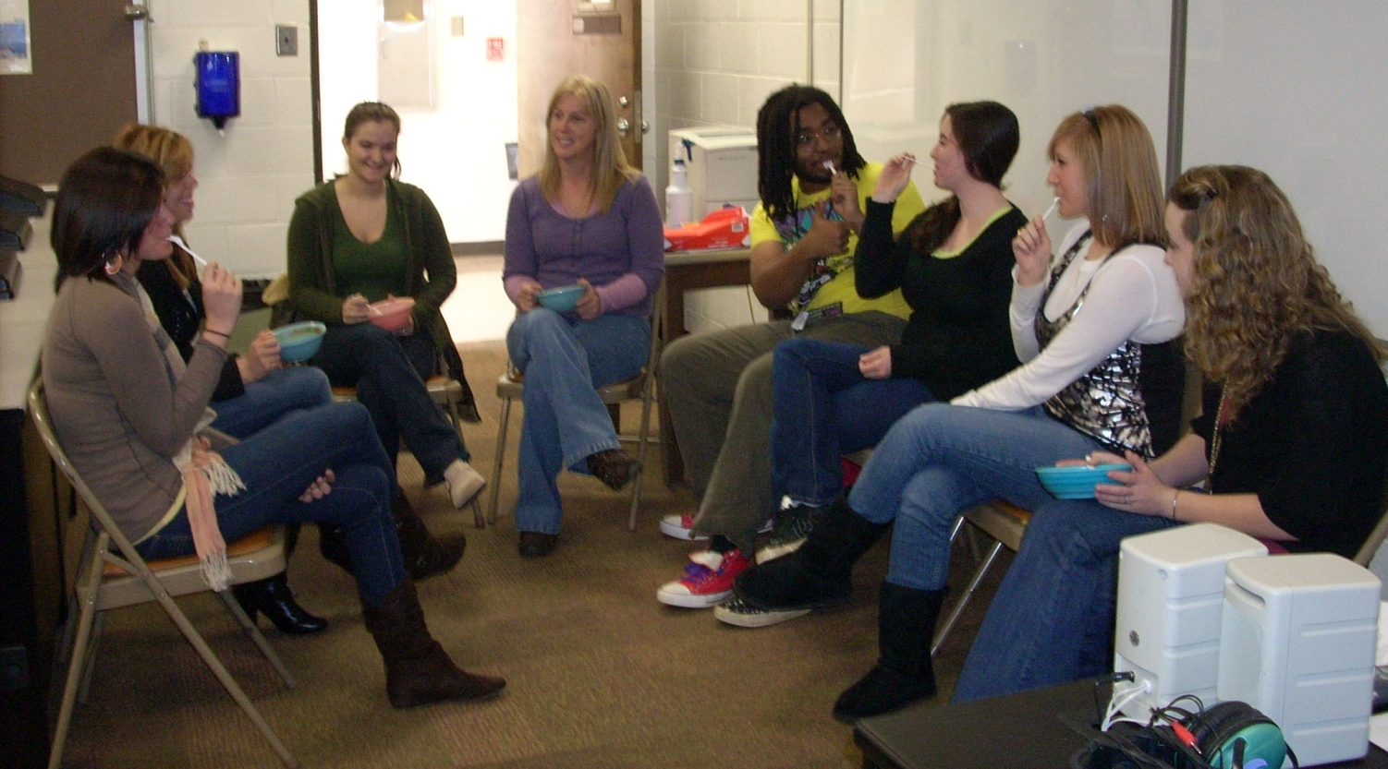
Esa noche cuando sus amigos llegan, Raquel presenta su postre. Les da una porción a todos.

Slide 8
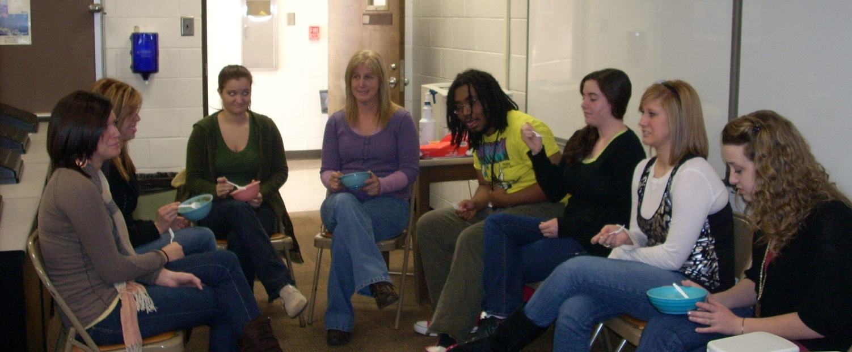
Todos comienzan a comer el postre. Sus expresiones cambian. “Ah, Raquel, ah . . . que . . . que . . . delicioso,” dice Ana.
“Ah, sí,” dice Elisa. “Muy . . . muy . . . interesante.”
“¿Cuáles son los ingredientes?” pregunta Ricardo.
“Primero tenemos la costra, luego una capa de fresas y cerezas, después una capa de queso crema, luego una capa de carne con cebolla, después otra capa de fresas y cerezas . . .”
Los amigos se miran los unos a los otros. ¿Carne con cebollas?

Slide 9
Calladamente Ana y Elisa miran el libro de recetas. Encuentran la página. Queso crema . . . carne con cebolla . . .hmmm. Tocan la página otra vez. Y luego descubren que dos páginas se pegan.

Slide 10
Preguntas

